Slide 1

¡Les damos la bienvenida!
¿Comenzamos?
Notes:
Importante: en la carpeta del curso encontrarás herramientas para crear tu propia clase, lo que te permitirá ofrecer a tus estudiantes una experiencia completa y dinámica. Estas herramientas te servirán de apoyo visual para el contenido proporcionado.

Slide 2
Unidad 01. SQL
Bases de Datos Relacionales
Notes:
Obligatoria siempre

Slide 3

Objetivos de la clase
Definir Base de Datos (DB data base)
Identificar sus componentes
Presentar los tipos de DB (data base) y su importancia
Manejar el glosario técnico
Notes:
Obligatoria siempre. Indican aquello que se pretende que el estudiante logre con la clase. Recuerda que se enuncian en principio con el verbo en infinitivo delante (por ejemplo: “Comprender…”, “Analizar…”, “conocer…”, etc). Se debe destacar en negrita el verbo. Los objetivos deben ser concretos, medibles y coherentes con los contenidos.

Slide 4
Objetivos de la clase
Definir base de datos relacional y sus aspectos generales
Identificar los componentes de una base de datos relacional
Notes:
Obligatoria siempre. Indican aquello que se pretende que el estudiante logre con la clase. Recuerda que se enuncian en principio con el verbo en infinitivo delante (por ejemplo: “Comprender…”, “Analizar…”, “conocer…”, etc). Se debe destacar en negrita el verbo. Los objetivos deben ser concretos, medibles y coherentes con los contenidos.

Slide 5

MAPA DE CONCEPTOS
¿Qué son?
Historia de las DB
Bases de Datos
(DB data base)
Tipos de DB
¿Qué podemos hacer?
SQL vs. No-SQL

Slide 6
MAPA DE CONCEPTOS
Conceptos básicos
Modelo Relacional
BASES DE DATOS
RELACIONALES
Modelo Entidad Relación
Cómo se compone e implementa
SGBD
Conceptos básicos
MySQL
Componentes

Slide 7
Base de datos
Notes:
Usar para los módulos más importantes de la clase, donde se introducen conceptos que se ven en varios slides. No hay que usarla para todos los módulos.

Slide 8

Para pensar
Excel, o las planillas de cálculo en general, ¿pueden ser consideradas como bases de datos?
Contesta la encuesta de Zoom
Notes:
“Para pensar”
¿Cómo crear encuestas de zoom? Disponible en este video.
El docente generará una encuesta de zoom para que los estudiantes respondan. Esto es una actividad de comprobación.
Sugerimos:
Utilizarlo antes del break para que los estudiantes puedan votar en la encuesta antes de ir al mismo.
Al regresar, mostrar los resultados a los estudiantes.
Si hay buena respuesta de este recurso, se recomienda utilizarlo de forma orgánica en más instancias de la clase.

Slide 9
Bases de datos
relacionales
Notes:
Usar para los módulos más importantes de la clase, donde se introducen conceptos que se ven en varios slides. No hay que usarla para todos los módulos.

Slide 10
Concepto
Las bases de datos relacionales se basan en el Modelo Relacional usando tablas para representar los datos y las relaciones entre ellos.
Es poco frecuente encontrar casos de una DB con una sola tabla pero, en el caso de que se dé esta situación, se la denomina DB plana.
Notes:
En los casos donde se da esta situación, el contenido de la información sufre de lo que se denomina como defecto grave en términos de eficiencia. Esto ocurre porque sus datos se tornan repetitivos donde, por ejemplo, se repite el nombre de un proveedor en cada una de las celdas que debe figurar la denominación social de éste.
Con el tiempo y, sobre todo, en los casos donde la información que se carga es constante, una base de datos plana crecerá de forma significativa por la repetición de caracteres constante que se da cada vez que se registra en la columna PROVEEDOR, el nombre de éste. La base de datos se tornará lenta cuando consultemos la información almacenada y está tenga miles o decenas de miles de registros con información repetida.

Slide 11
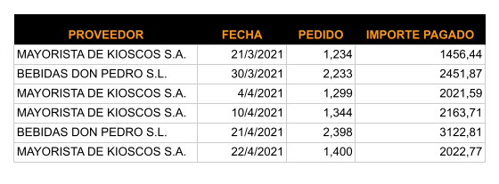
Bases de datos plana
Ejemplo de cómo se suele estructurar la información en una base de datos plana
Si pensamos en un proyecto a gran escala, la redundancia de los datos que encontramos en la columna PROVEEDOR, generaría con el tiempo que la DB crezca en ocupación de disco, y se vuelva lenta para buscar información o para recorrerla.

Slide 12
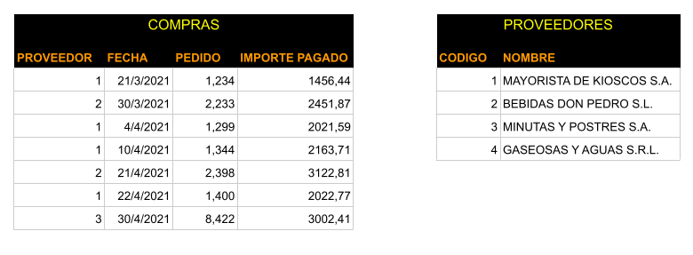
Bases de datos relacional
Ejemplo de datos correctamente normalizados
Para transformar la base de datos plana en una base de datos relacional, esta sería una forma mucho más correcta de “normalizar” la información que representamos.
Notes:
Convertir la DB plana en una DB relacional nos lleva a tener que plantear más de una tabla. Separar por un lado los datos del PROVEEDOR de los datos de cada COMPRA eso evitará todos los problemas que trae la redundancia, o la pérdida de información cuando se borre el último registro de un proveedor, o que no se pueda registrar información de un proveedor que aún no ha realizado compras.
A medida que avancemos en este curso, todo esto nos será mucho más claro, principalmente en el momento en el cual aprendamos la funcionalidad de las relaciones.

Slide 13
Ventajas
Evitar datos duplicados
Optimiza el espacio de almacenamiento
Reduce la complejidad del usos de las tablas
Notes:
Si bien el ejemplo que elaboramos es muy simple, nos alcanza para entender la importancia que implica definir correctamente los datos que debemos almacenar.
No deberíamos estar guardando datos duplicados ya que esto lleva a tener anomalías en los datos
No deberíamos borrar datos que nos lleven a perder información
Optimizamos el espacio de almacenamiento
Reducimos el tiempo y complejidad de revisión de las bases de datos cuando es necesario introducir nuevos tipos de datos

Slide 14
Para pensar
Basándonos en el ejemplo de Compras - Proveedores, ¿te puedes imaginar rápidamente cuántos datos que conforman una factura necesitan normalizarse o separarse?
Contesta la encuesta de Zoom
Notes:
Como pista, piensa en cada uno de los datos independientes de otros que puede contener una factura: clientes, tipo de cliente, proveedor, domicilio de facturación, domicilio de entrega, productos, tal vez una lista de precios por cada tipo de cliente...
Como ves, los datos que podemos encontrar en una factura de compra pueden ser bastante más amplios de lo que podemos imaginarnos. En el transcurso de este curso irás viendo otros ejemplos complejos como éste, para poder entender bien cómo administrar toda la información a almacenar en una base de datos, de la manera más eficiente y menos repetitiva posible.

Slide 15
Estructura de tablas
Notes:
Usar para los subtemas de un módulo.

Slide 16

Ejemplo en vivo
Con las siguientes tablas, diseñemos un diagrama del modelo entidad-relación.
Implementar todos los componentes del diagrama
Identificar los tipos de relación que se dan
Estudiantes
Profesores
Asignatura
Notes:
“Ejemplo en vivo”
El docente realizará una tarea compartiendo la pantalla en vivo. Se centrará en los pasos y los aspectos a tener en cuenta.

Slide 17

Diagrama de entidad-relación
Diseña un diagrama de entidad-relación basado en algún modelo de negocios específico.
Duración: 20 minutos
Notes:
Usar para Actividades en clase.

Slide 18

ACTIVIDAD EN CLASE
Diagrama de entidad-relación
Descripción de la actividad
Elegir un modelo de negocios de los presentes en la opción o download tool de la web: https://businessmakeover.eu/tools/business-model-cards
Basado en el modelo de negocios elegido, identifica cinco posibles tablas que formarían parte del modelo de datos, y diseña el diagrama E-R con sus componentes.
Guarda el archivo, porque lo usaremos en una próxima clase como complemento
NOTA: Sugerimos diseñes la consigna en formato PPT o GSlides
Notes:
Usar para las subsiguientes slides de Actividades en clase.

Slide 19
MySQL
Notes:
Usar para los subtemas de un módulo.

Slide 20

MySQL
Es un sistema de gestión de Base de datos Relacional.
ORACLE es su dueño actual, pero mantiene una licencia dual, que le permite tener una opción bajo el estándar open source (código abierto).
www.mysql.com
Notes:
En el mundo open source, es la base de datos más popular entre sus pares.
Wordpress, la herramienta para construir sitios web de forma fácil y práctica, utiliza como Motor a Mysql desde sus inicios, por lo tanto esta base de datos provee de información a, por lo menos, el 40% de los sitios web mundiales (es el porcentaje de participación de Wordpress en todo el mundo).
MySQL fue inicialmente desarrollada por MySQL AB (empresa fundada por David Axmark, Allan Larsson y Michael Widenius). MySQL AB fue adquirida por Sun Microsystems en 2008 y ésta, a su vez, fue comprada por Oracle Corporation en 2010, la cual ya era dueña desde 2005 de Innobase Oy, empresa finlandesa desarrolladora del motor InnoDB para MySQL.
Al contrario de proyectos como Apache, donde el software es desarrollado por una comunidad pública y los derechos de autor del código están en poder del autor individual, MySQL es patrocinado por una empresa privada, que posee el copyright de la mayor parte del código.
Esto es lo que posibilita el esquema de doble licenciamiento anteriormente mencionado. La base de datos se distribuye en varias versiones, una Community, distribuida bajo la Licencia pública general de GNU, versión 2, y varias versiones Enterprise, para aquellas empresas que quieran incorporarlo en productos privativos. Las versiones Enterprise incluyen productos o servicios adicionales tales como herramientas de monitorización y asistencia técnica oficial.
En 2009 se creó un fork denominado MariaDB por algunos desarrolladores (incluido algunos desarrolladores originales de MySQL) descontentos con el modelo de desarrollo y el hecho de que una misma empresa controle a la vez los productos MySQL y Oracle Database.
MySQL es usado por muchos sitios web grandes y populares, como Wikipedia, Google, Facebook, Twitter, Flickr y Youtube, entre otros.
Fuente: Wikipedia (https://es.wikipedia.org/wiki/MySQL)

Slide 21
Ejemplo en vivo
Observaremos el paso a paso para instalarMySQL workbench.
Duración: 15/20 minutos
Notes:
“Ejemplo en vivo”
El docente realizará una tarea compartiendo la pantalla en vivo. Se centrará en los pasos y los aspectos a tener en cuenta.

Slide 22
MySQL workbench
Conozcamos este sistema de gestión de base de datos, y sus principales herramientas.
Duración: 20 minutos
Notes:
“Ejemplo en vivo”
El docente realizará una tarea compartiendo la pantalla en vivo. Se centrará en los pasos y los aspectos a tener en cuenta.

Slide 23
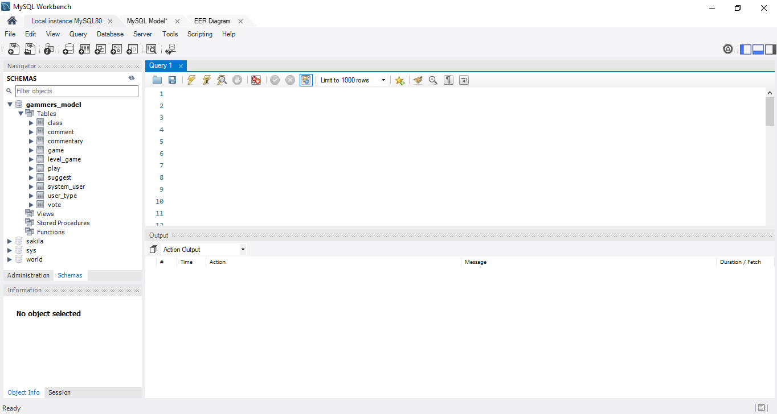
MySQL workbench
Es una herramienta visual que permite crear y gestionar bases de datos de forma gráfica.
Este software integra:
Diseño de las DB
Desarrollo de las DB
Administración de las DB
Mantenimiento de las DB
Notes:
MySQL Workbench es una herramienta visual unificada para arquitectos, desarrolladores y administradores de bases de datos. MySQL Workbench proporciona modelado de datos, desarrollo SQL y herramientas de administración integrales para la configuración del servidor, administración de usuarios, respaldo y mucho más. MySQL Workbench está disponible en Windows, Linux y Mac OS X.
Diseño: MySQL Workbench permite a un DBA, desarrollador o arquitecto de datos diseñar, modelar, generar y administrar bases de datos visualmente. Incluye todo lo que un modelador de datos necesita para crear modelos ER complejos, ingeniería directa e inversa, y también ofrece características clave para realizar tareas de documentación y administración de cambios difíciles que normalmente requieren mucho tiempo y esfuerzo. https://www.mysql.com/products/workbench/design/
Desarrollar: MySQL Workbench ofrece herramientas visuales para crear, ejecutar y optimizar consultas SQL. El Editor de SQL proporciona resaltado de sintaxis de color, autocompletado, reutilización de fragmentos de código SQL e historial de ejecución de SQL. El Panel de conexiones de base de datos permite a los desarrolladores administrar fácilmente las conexiones de base de datos estándar, incluido MySQL Fabric. El Explorador de objetos proporciona acceso instantáneo al esquema y los objetos de la base de datos. https://www.mysql.com/products/workbench/dev/
Administrar: MySQL Workbench proporciona una consola visual para administrar fácilmente los entornos MySQL y obtener una mejor visibilidad de las bases de datos. Los desarrolladores y administradores de bases de datos pueden utilizar las herramientas visuales para configurar servidores, administrar usuarios, realizar copias de seguridad y recuperación, inspeccionar datos de auditoría y ver el estado de la base de datos. https://www.mysql.com/products/workbench/admin/
Además del Panel de rendimiento visual: que proporciona un conjunto de herramientas para mejorar el rendimiento de las aplicaciones MySQL y migración de base de datos una solución completa y fácil de usar para migrar Microsoft SQL Server, Microsoft Access, Sybase ASE, PostgreSQL y otras tablas, objetos y datos RDBMS a MySQL.
Fuente: https://www.mysql.com/products/workbench/
Video en Youtube: https://www.youtube.com/watch?v=X_umYKqKaF0

Slide 24
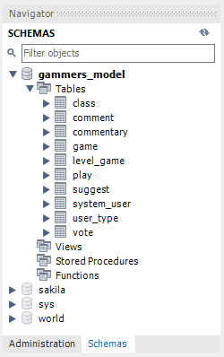
Panel schemas
El Panel Schemas nos lista todas las bases de datos que tengamos, junto a sus objetos.
Podemos navegar cada objeto a través del menú de árbol, para ver sus propiedades y acciones.
Al pié, obtenemos información general del elemento seleccionado.
Notes:
MySQL Workbench es una herramienta visual unificada para arquitectos, desarrolladores y administradores de bases de datos. MySQL Workbench proporciona modelado de datos, desarrollo SQL y herramientas de administración integrales para la configuración del servidor, administración de usuarios, respaldo y mucho más. MySQL Workbench está disponible en Windows, Linux y Mac OS X.
Diseño: MySQL Workbench permite a un DBA, desarrollador o arquitecto de datos diseñar, modelar, generar y administrar bases de datos visualmente. Incluye todo lo que un modelador de datos necesita para crear modelos ER complejos, ingeniería directa e inversa, y también ofrece características clave para realizar tareas de documentación y administración de cambios difíciles que normalmente requieren mucho tiempo y esfuerzo. https://www.mysql.com/products/workbench/design/
Desarrollar: MySQL Workbench ofrece herramientas visuales para crear, ejecutar y optimizar consultas SQL. El Editor de SQL proporciona resaltado de sintaxis de color, autocompletado, reutilización de fragmentos de código SQL e historial de ejecución de SQL. El Panel de conexiones de base de datos permite a los desarrolladores administrar fácilmente las conexiones de base de datos estándar, incluido MySQL Fabric. El Explorador de objetos proporciona acceso instantáneo al esquema y los objetos de la base de datos. https://www.mysql.com/products/workbench/dev/
Administrar: MySQL Workbench proporciona una consola visual para administrar fácilmente los entornos MySQL y obtener una mejor visibilidad de las bases de datos. Los desarrolladores y administradores de bases de datos pueden utilizar las herramientas visuales para configurar servidores, administrar usuarios, realizar copias de seguridad y recuperación, inspeccionar datos de auditoría y ver el estado de la base de datos. https://www.mysql.com/products/workbench/admin/
Además del Panel de rendimiento visual: que proporciona un conjunto de herramientas para mejorar el rendimiento de las aplicaciones MySQL y migración de base de datos una solución completa y fácil de usar para migrar Microsoft SQL Server, Microsoft Access, Sybase ASE, PostgreSQL y otras tablas, objetos y datos RDBMS a MySQL.
Fuente: https://www.mysql.com/products/workbench/
Video en Youtube: https://www.youtube.com/watch?v=X_umYKqKaF0

Slide 25
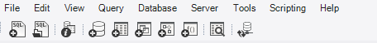
Barra de herramientas superior
Incluye botones para iniciar cualquiera de las principales tareas tales como crear una base de datos, abrir una ventana de script, crear una tabla, una función, un stored procedures y otras opciones más.
Al pie se encuentran las pestañas de acción para navegar entre los objetos en uso.
Notes:
El servidor MySQL y los clientes soportan los principales sistemas operativos existentes, entre los cuales se encuentran los siguientes:
La familia de sistemas operativos Windows (Windows 95, 98, Me, NT, 2000 y XP). MySQL no soporta MS-DOS o Windows 3.1
La familia UNIX y derivados entre los cuales se encuentran: Los sistemas BSD (ejemplo: FreeBSD, OpenBSD, NetBSD, etc.), el sistema operativo MacOS X, System V, Solaris, HP-UX, entre otros, la familia Linux (como Fedora, RedHat, SuSE, Debian, Mandrake, Gentoo, Ubuntu, etc.)
y Novell Netware 6.5 y superior.
Para la mayoría de estos sistemas operativos ya se tienen paquetes compilados listos para ser usados. La ventaja que trae el software libre (GPL) es que el código de fuente es distribuido libremente por lo que si deseáis podéis compilar el programa en cualquier sistema operativo que deseeis.
Debido a que MySQL trabaja en un ambiente de Red (es decir entre computadores conectados en Red o al internet), el servidor MySQL y los clientes pueden inter-operar en diferentes sistemas operativos. Por ejemplo, podemos tener instalado el servidor MySQL en un sistema operativo tipo Unix (como Linux) y podemos acceder a la información a través de la red con un ordenador con sistema operativo tipo Windows a través de las aplicaciones clientes.
Fuente: Wikipedia (https://es.wikipedia.org/wiki/MySQL)

Slide 26
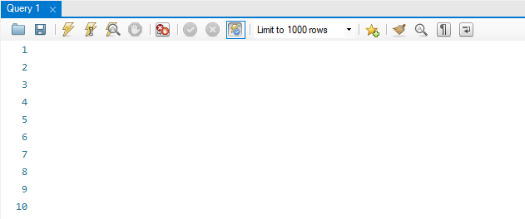
Panel central
Permite visualizar diferentes pestañas para ver o escribir comandos SQL, junto a la ventana de resultados al pie de este panel.
Notes:
MySQL Workbench es una herramienta visual unificada para arquitectos, desarrolladores y administradores de bases de datos. MySQL Workbench proporciona modelado de datos, desarrollo SQL y herramientas de administración integrales para la configuración del servidor, administración de usuarios, respaldo y mucho más. MySQL Workbench está disponible en Windows, Linux y Mac OS X.
Diseño: MySQL Workbench permite a un DBA, desarrollador o arquitecto de datos diseñar, modelar, generar y administrar bases de datos visualmente. Incluye todo lo que un modelador de datos necesita para crear modelos ER complejos, ingeniería directa e inversa, y también ofrece características clave para realizar tareas de documentación y administración de cambios difíciles que normalmente requieren mucho tiempo y esfuerzo. https://www.mysql.com/products/workbench/design/
Desarrollar: MySQL Workbench ofrece herramientas visuales para crear, ejecutar y optimizar consultas SQL. El Editor de SQL proporciona resaltado de sintaxis de color, autocompletado, reutilización de fragmentos de código SQL e historial de ejecución de SQL. El Panel de conexiones de base de datos permite a los desarrolladores administrar fácilmente las conexiones de base de datos estándar, incluido MySQL Fabric. El Explorador de objetos proporciona acceso instantáneo al esquema y los objetos de la base de datos. https://www.mysql.com/products/workbench/dev/
Administrar: MySQL Workbench proporciona una consola visual para administrar fácilmente los entornos MySQL y obtener una mejor visibilidad de las bases de datos. Los desarrolladores y administradores de bases de datos pueden utilizar las herramientas visuales para configurar servidores, administrar usuarios, realizar copias de seguridad y recuperación, inspeccionar datos de auditoría y ver el estado de la base de datos. https://www.mysql.com/products/workbench/admin/
Además del Panel de rendimiento visual: que proporciona un conjunto de herramientas para mejorar el rendimiento de las aplicaciones MySQL y migración de base de datos una solución completa y fácil de usar para migrar Microsoft SQL Server, Microsoft Access, Sybase ASE, PostgreSQL y otras tablas, objetos y datos RDBMS a MySQL.
Fuente: https://www.mysql.com/products/workbench/
Video en Youtube: https://www.youtube.com/watch?v=X_umYKqKaF0

Slide 27
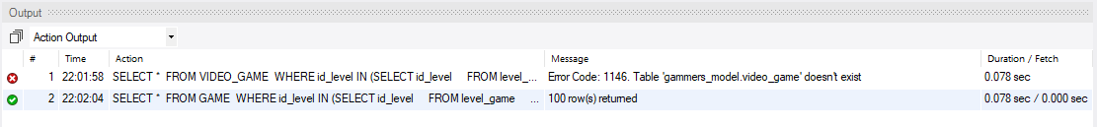
Pestaña de acciones
Al pié de la ventana está la pestaña de acciones, donde veremos el resultado de cada consulta o comando SQL que se dispare; la confirmación de ejecución, los errores, y demás mensajes del sistema.
Notes:
El servidor MySQL y los clientes soportan los principales sistemas operativos existentes, entre los cuales se encuentran los siguientes:
La familia de sistemas operativos Windows (Windows 95, 98, Me, NT, 2000 y XP). MySQL no soporta MS-DOS o Windows 3.1
La familia UNIX y derivados entre los cuales se encuentran: Los sistemas BSD (ejemplo: FreeBSD, OpenBSD, NetBSD, etc.), el sistema operativo MacOS X, System V, Solaris, HP-UX, entre otros, la familia Linux (como Fedora, RedHat, SuSE, Debian, Mandrake, Gentoo, Ubuntu, etc.)
y Novell Netware 6.5 y superior.
Para la mayoría de estos sistemas operativos ya se tienen paquetes compilados listos para ser usados. La ventaja que trae el software libre (GPL) es que el código de fuente es distribuido libremente por lo que si deseáis podéis compilar el programa en cualquier sistema operativo que deseeis.
Debido a que MySQL trabaja en un ambiente de Red (es decir entre computadores conectados en Red o al internet), el servidor MySQL y los clientes pueden inter-operar en diferentes sistemas operativos. Por ejemplo, podemos tener instalado el servidor MySQL en un sistema operativo tipo Unix (como Linux) y podemos acceder a la información a través de la red con un ordenador con sistema operativo tipo Windows a través de las aplicaciones clientes.
Fuente: Wikipedia (https://es.wikipedia.org/wiki/MySQL)

Slide 28
Actividad en clase
Temáticas posibles para el proyecto final
Consigna
Pensar una serie de temáticas de cara a ir moldeando tu proyecto final y generar un listado de posibles temáticas a abordar para tu base de datos.
Aspectos a incluir
Para la clase 04 comenzaremos a diseñar el Diagrama Entidad-Relación de nuestro proyecto final.
Si bien el mismo puede variar, al menos ya podemos construir las bases para que luego sean modificadas según lo que vayamos agregando en éste.
Notes:
Desarrollo de un desafío entregable.

Slide 29
Muchas gracias.
Notes:
Todas las clases

Slide 30
Resumen
de la clase hoy
Tecnologías relacionadas con una DB.
Historia de las DB
Tipos de DB
SQL y no SQL
Bases de datos relacionales
Modelo de entidad-relación
Diseño de base de datos
Notes:
Obligatoria siempre. Completar el resumen con palabras claves de lo visto. En caso de cerrar con el “mapa de conceptos” se puede sacar.

